Slide 1
for迴圈 - 九九乘法表

Slide 2
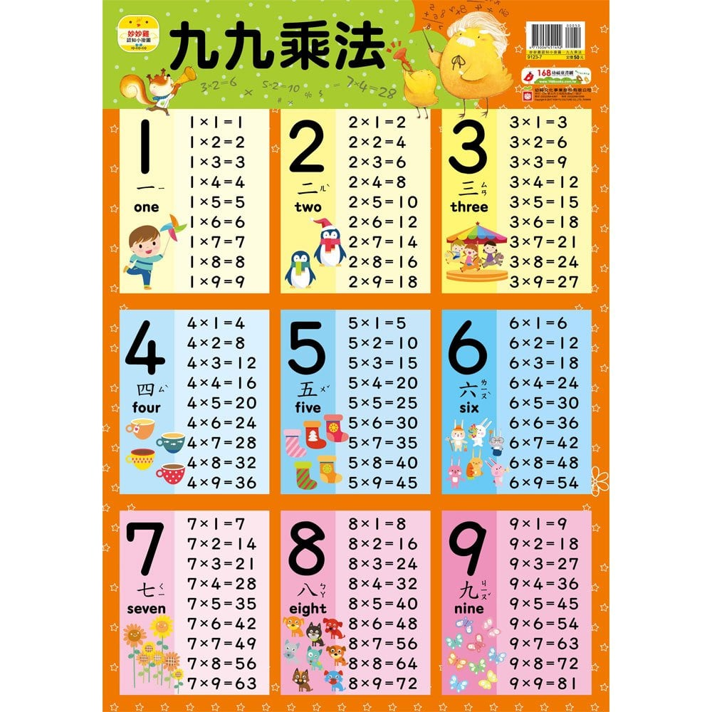
可以怎麼思考？
1
2
3
4
5
6
7
8
9
1
2
3
4
5
6
7
8
9
…..
2 * 1
2 * 2
2 * 3
2 * 9

Slide 3
程式思考
1
2
3
4
5
6
7
8
9
for 迴圈 變數 i
1
2
3
4
5
6
7
8
9
for 迴圈 變數 j
…..
2 * 1
2 * 2
2 * 3
2 * 9

Slide 4
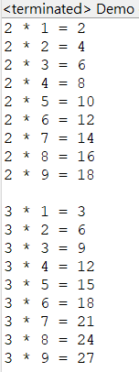
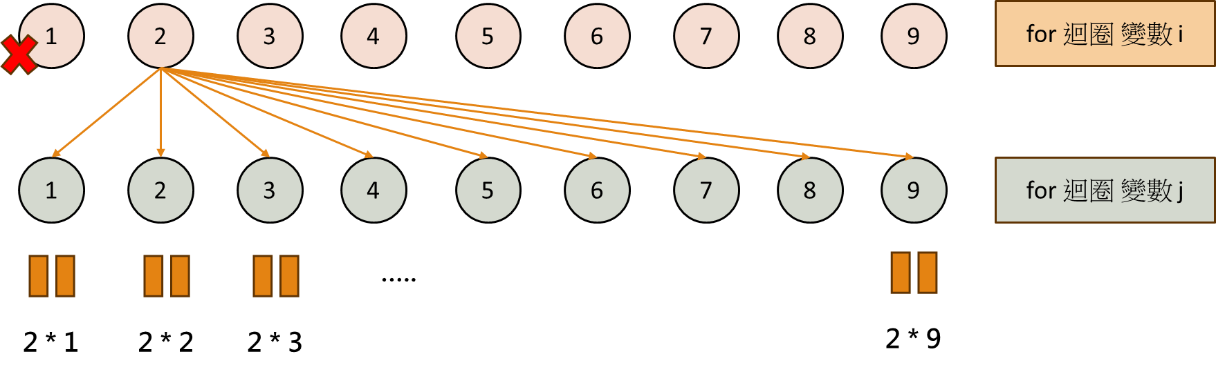
實作
public static void main(String[] args) {
for (int i = 2; i <= 9; i++) {
for (int j = 1; j <= 9; j++) {
System.out.println(i + " * " + j + " = " + (i * j));
}
System.out.println();
}
}

Slide 5
continue？
for 迴圈 變數 i
for 迴圈 變數 j
假設，我只要為「奇數」的九九乘法表。
1
2
3
4
5
6
7
8
9
1
2
3
4
5
6
7
8
9
…..
2 * 1
2 * 2
2 * 3
2 * 9

Slide 6
實作
public static void main(String[] args) {
for (int i = 2; i <= 9; i++) {
if(i%2 == 0)
continue;
for (int j = 1; j <= 9; j++) {
System.out.println(i + " * " + j + " = " + (i * j));
}
System.out.println();
}
}

Slide 7
continue？
for 迴圈 變數 i
for 迴圈 變數 j
2 * 1 = 2
2 * 3 = 6
2 * 5 = 10
2 * 7 = 14
2 * 9 = 18
1
2
3
4
5
6
7
8
9
1
2
3
4
5
6
7
8
9
…..
2 * 1
2 * 2
2 * 3
2 * 9

Slide 8
實作
public static void main(String[] args) {
for (int i = 2; i <= 9; i++) {
for (int j = 1; j <= 9; j++) {
if(j%2 == 0)
continue;
System.out.println(i + " * " + j + " = " + (i * j));
}
System.out.println();
}
}

Slide 9
break？
for 迴圈 變數 i
for 迴圈 變數 j
1
2
3
4
5
6
7
8
9
1
2
3
4
5
6
7
8
9
…..
2 * 1
2 * 2
2 * 3
2 * 9

Slide 10
實作
public static void main(String[] args) {
for (int i = 2; i <= 9; i++) {
if( i==7 ) break;
for (int j = 1; j <= 9; j++) {
System.out.println(i + " * " + j + " = " + (i * j));
}
System.out.println();
}
}

Slide 11
有什麼技巧可以幫助理解？
畫圖理解
輸出變數

